Slide 1

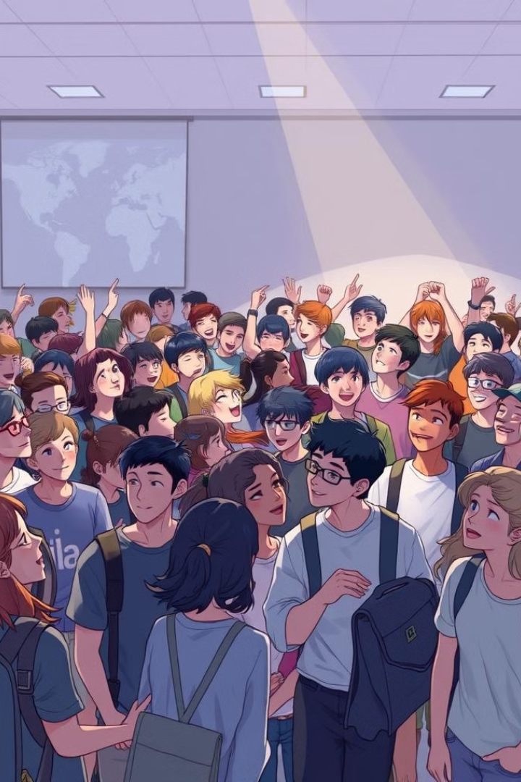
Межвузовский социальный Game Jam "Играя — объединяемся"
Единство
Социальная значимость
Сплочение молодежи
Совместная разработка игр
Поднятие важных тем
Межвузовское взаимодействие

Slide 2

Цель проекта
Взаимодействие
Создать пространство для межвузовского взаимодействия студентов.
Социальные темы
Разработка игр и интерактивных проектов, которые поднимают социально значимые темы.

Slide 3





Задачи проекта
Сплочение
Вовлечение
Социальные проблемы
Сплотить студентов различных вузов через творческое сотрудничество.
Вовлечь студентов разных специальностей в создание игр и интерактивных решений.
Вовлечь студентов в решение социальных проблем через совместное творчество.

Slide 4
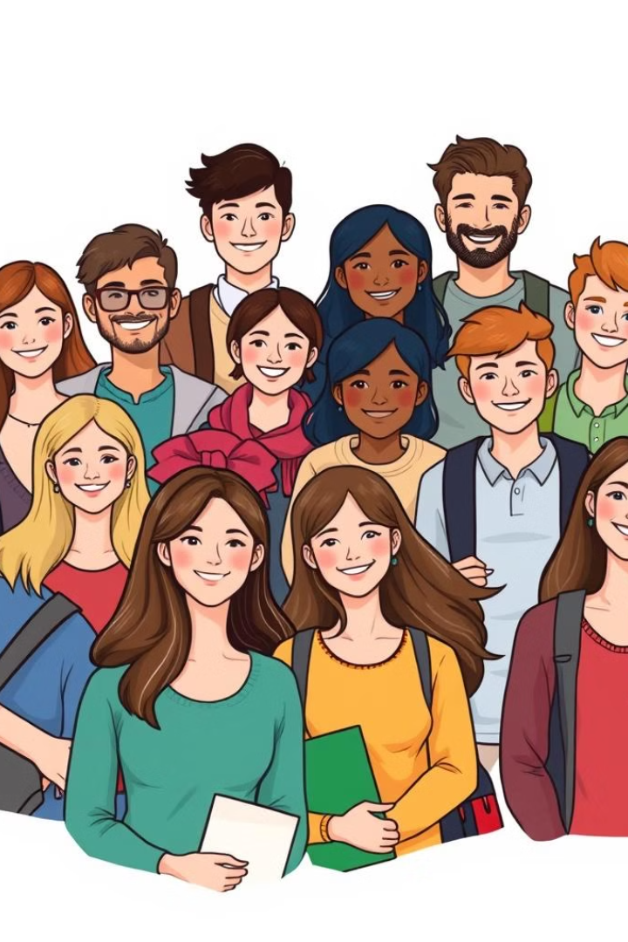
ЦА
Студенты
Студенты вузов (программисты, дизайнеры, художники, сценаристы, социологи, педагоги, маркетологи и другие).
Наставники
Наставники и эксперты из игровой индустрии и социальных организаций.

Slide 5
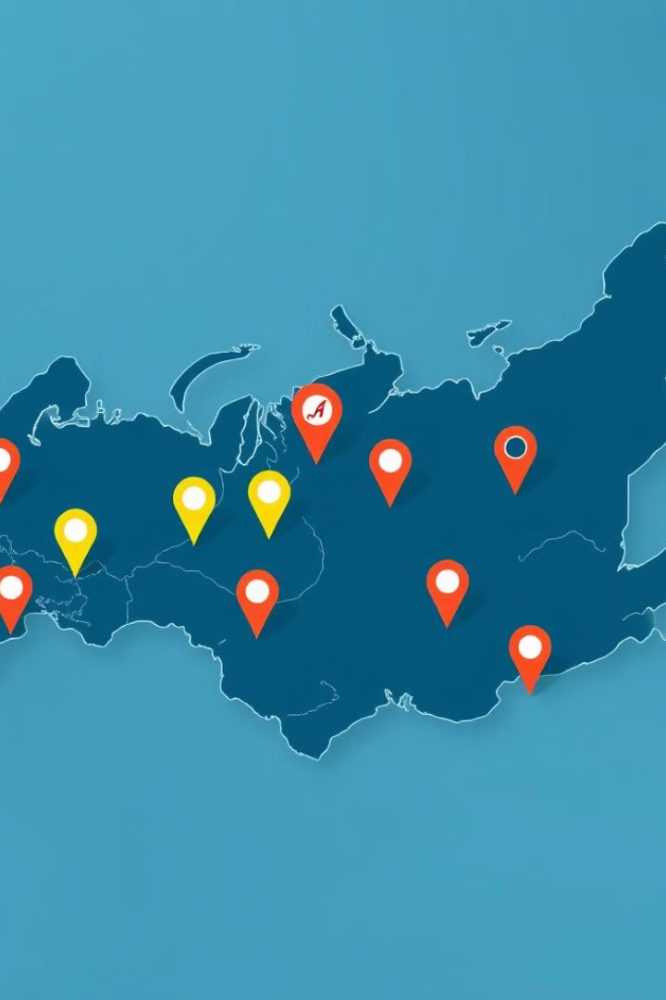
Масштаб и География
Масштаб
Межвузовский, региональный.
География
Россия, региональные университеты — участие очно и онлайн.

Slide 6
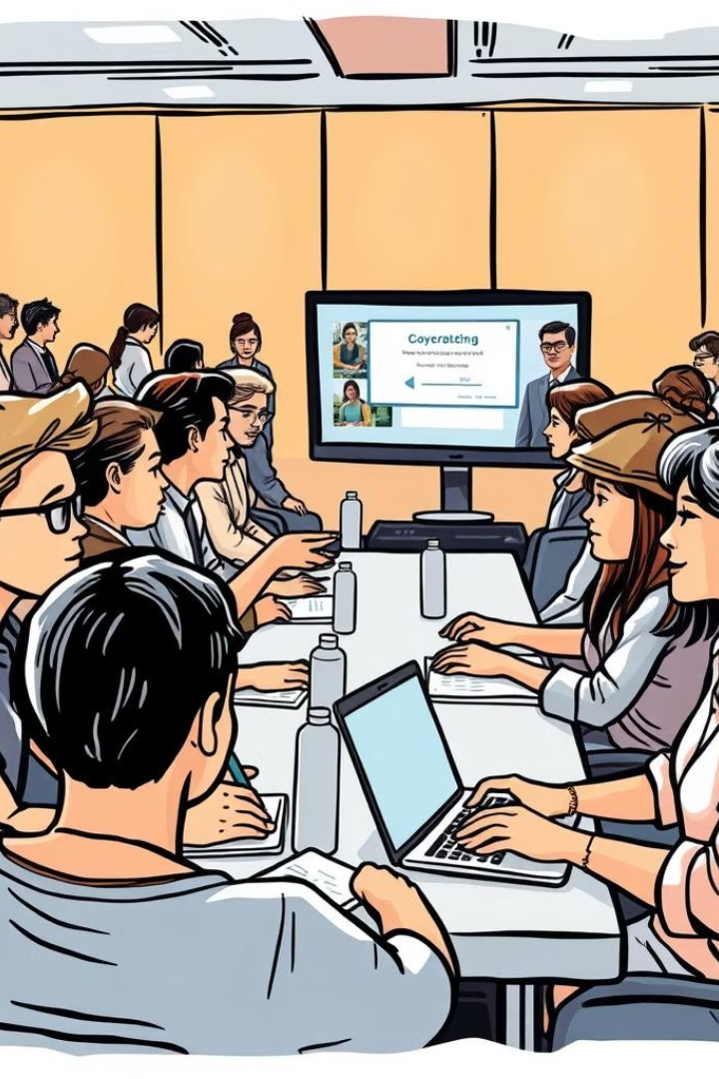


Формат проведения
Онлайн
Очная часть
Через платформы Skype и Miro для удаленных команд.
Креативный хакатон в одном из вузов-организаторов.

Slide 7

Описание проекта
Создание
Социальные темы
Студенты разных направлений за 48 часов создают игры и интерактивные проекты на социальные темы.
Разработка игровых решений, затрагивающих важные общественные вопросы: инклюзия, экология, права человека и многое другое.
1
2
3
Команды
Участники работают в смешанных командах, включая программистов, художников, сценаристов, педагогов, дизайнеров и других.

Slide 8
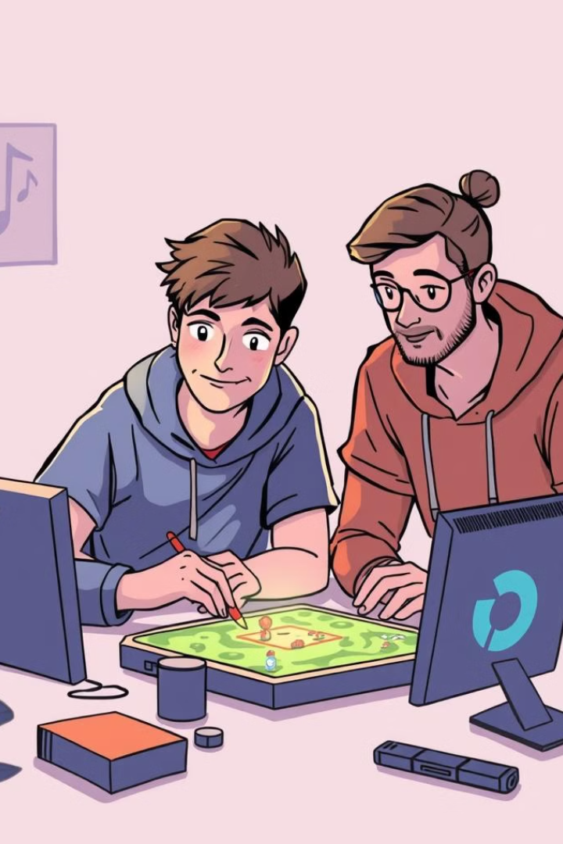


Актуальность проекта
Инструменты коммуникации
Игры и интерактивные медиа — это мощные инструменты коммуникации, которые позволяют доступно и эффективно рассказывать о сложных проблемах.
Многоуровневые проекты
Привлечение студентов разных специальностей помогает создать многоуровневые проекты и интегрировать разнообразные подходы к решению социальных задач.

Slide 9
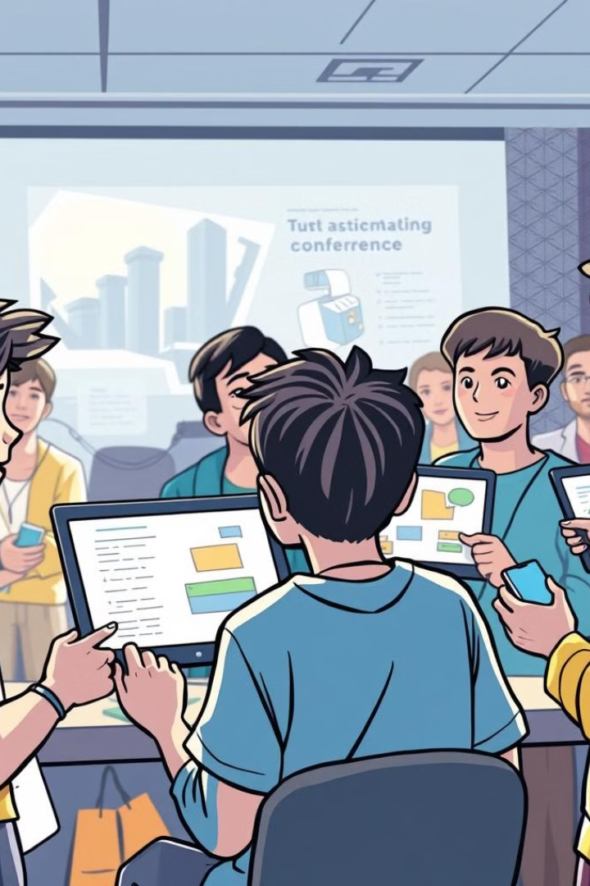
Ожидаемые результаты
Создание
Создание 10–15 игровых и интерактивных проектов на социальную тематику.
Сотрудничество
Укрепление межвузовского сотрудничества и формирование новых профессиональных связей.
Ответственность
Повышение социальной ответственности среди студенческой молодежи.
Платформа
Создание платформы для междисциплинарного творчества студентов.

Slide 10




Оригинальность и инновации
Мультидисциплинарный подход
Коллаборативная модель
1
Межвузовские команды, объединяющие людей с разными компетенциями.
Участие студентов самых разных специальностей.
2
Интерактивная платформа
Социальные изменения
4
Использование современных инструментов для онлайн-сотрудничества и публикации проектов (Miro, Itch.io, Discord).
Проекты направлены на решение реальных социальных проблем через творчество.
3

Slide 11
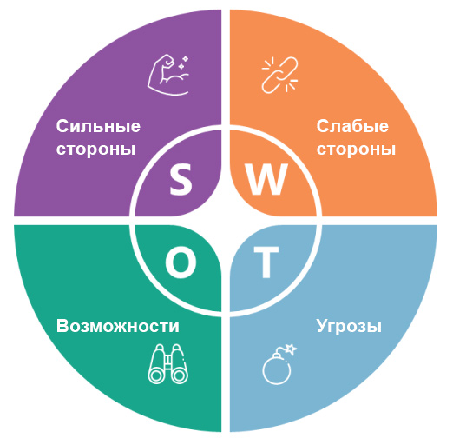
SWOT проекта

Slide 12
Спасибо за внимание!

